Slide 1

Entrada y Salida de Variables
INGENIERÍA DE SISTEMAS Y COMPUTACIÓN

Slide 2

Salidad Java - Python
Entrada y Salida de Variables
INGENIERÍA DE SISTEMAS Y COMPUTACIÓN
System.out.println(<mensaje o valor>)
System.out.println("Hello World!");
System.out.println("I am learning Java.");
System.out.println("It is awesome!");
System.out.println(3 + 3);

Slide 3

Salidad Java - Python
Entrada y Salida de Variables
INGENIERÍA DE SISTEMAS Y COMPUTACIÓN
System.out.println(<mensaje o valor>)
print(<mensaje o valor>)
System.out.println("Hello World!");
System.out.println("I am learning Java.");
System.out.println("It is awesome!");
System.out.println(3 + 3);
print("Hello, World!")
print("I am learning Python")
print("It is awesome!")
print(3 + 3)

Slide 4
String
Entrada y Salida de Variables
INGENIERÍA DE SISTEMAS Y COMPUTACIÓN
Un String se utiliza en cualquier lenguaje de programación, ya sea Java, JavaScript, o Python. Se le conoce también en español como “cadena” o “cadena de caracteres”.
Un objeto String representa una cadena alfanumérica.

Slide 5
String
Entrada y Salida de Variables
INGENIERÍA DE SISTEMAS Y COMPUTACIÓN
Un String se utiliza en cualquier lenguaje de programación, ya sea Java, JavaScript, o Python. Se le conoce también en español como “cadena” o “cadena de caracteres”.
Un objeto String representa una cadena alfanumérica.
String saludo = “Hola Mundo”;
String nombre = “Juan”;
String numero = “12345”;
String simbolo = “@example#”;

Slide 6
String
Entrada y Salida de Variables
INGENIERÍA DE SISTEMAS Y COMPUTACIÓN
Un String se utiliza en cualquier lenguaje de programación, ya sea Java, JavaScript, o Python. Se le conoce también en español como “cadena” o “cadena de caracteres”.
Un objeto String representa una cadena alfanumérica.
String saludo = “Hola Mundo”;
String nombre = “Juan”;
String numero = “12345”;
String simbolo = “@example#”;
A diferencia de los caracteres (char), una cadena de caracteres (String) utiliza comillas dobles

Slide 7
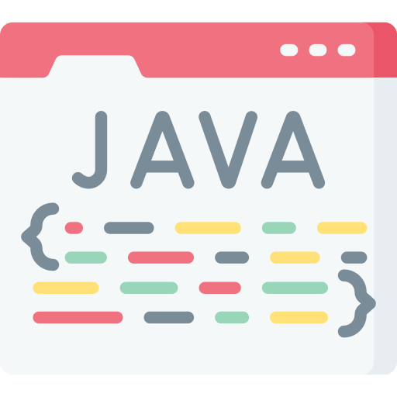
Entrada - Java
Entrada y Salida de Variables
INGENIERÍA DE SISTEMAS Y COMPUTACIÓN
Java cuenta con la clase Scanner que permite pedir por teclado valores y guardarlas en variables.
//Declaramos la clase Scanner
Scanner scanner = new Scanner(System.in);
//Pedimos los datos del estudiante
System.out.print("Ingresa nombre del alumno: ");
String studentName = scanner.nextLine();
System.out.print("Ingresa apellido del alumno: ");
String studentLastname = scanner.nextLine();

Slide 8
Entrada - Java
Entrada y Salida de Variables
INGENIERÍA DE SISTEMAS Y COMPUTACIÓN
Scanner también permite ingresar otro tipo de datos:
nextByte() para leer un dato de tipo byte.
nextShort() para leer un dato de tipo short.
nextInt() para leer un dato de tipo int.
nextLong() para leer un dato de tipo long.
nextFloat() para leer un dato de tipo float.
nextDouble() para leer un dato de tipo double.
nextBoolean() para leer un dato de tipo boolean.
nextLine() para leer un String

Slide 9

Entrada - Python
Entrada y Salida de Variables
INGENIERÍA DE SISTEMAS Y COMPUTACIÓN
En python debe definirse el tipo de variable y posteriormente usar la función input.
num_int = int(input("Ingresa un entero"))
num_float = float(input("Ingresa un flotante"))

